Slide 1
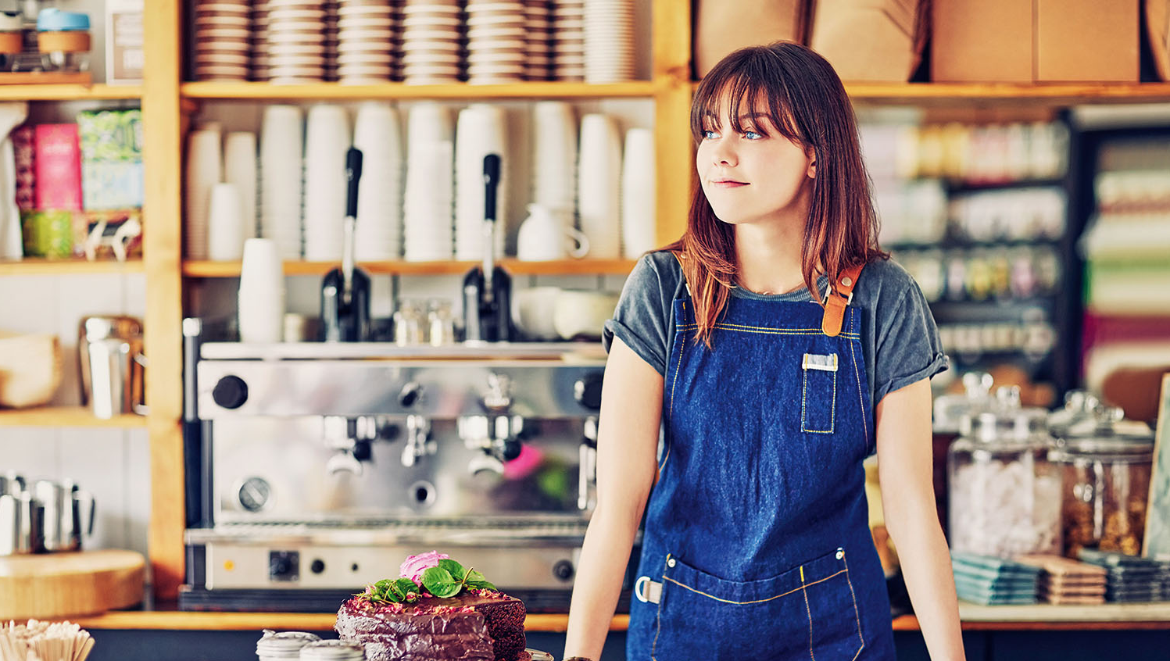
7. Työhyvinvointia edistävä työympäristö s. 98–109

Slide 2
Tavoitteet
osata määritellä käsitteet työhyvinvointi, työhygienia ja ergonomia
ymmärtää, mistä työhyvinvointi koostuu
osata eritellä työhyvinvointia edistäviä ja haittaavia tekijöitä
tietää ergonomian muodot ja ymmärtää niiden merkitys työterveydelle
tietää, miten työsuojelu ja työterveyshuolto tukevat työterveyttä

Slide 3
Kahoot-mielipidekysely
Tee opiskeluhyvinvointiin liittyvä Kahoot-kysely: https://play.kahoot.it/#/k/9edaf1b9-28be-4465-ad20-132976d3046e
Notes:
Työskentelyidea: Tunnin voi aloittaa opiskeluhyvinvointiin liittyvällä Kahoot-kyselyllä: https://play.kahoot.it/#/k/9edaf1b9-28be-4465-ad20-132976d3046e
Opiskeluhyvinvoinnin määritelmästä voidaan hyvin siirtyä työhyvinvoinnin määritelmään ja luvun 7 aiheeseen.

Slide 4
Työhyvinvointia tukeva työympäristö
tekijät, joista työhyvinvointi koostuu
työhyvinvointia edistävät tekijät
työhyvinvointia haittaavat tekijät
työhygienia
ergonomian muodot ja merkitys työterveydelle
työsuojelu työterveyden tukena
työterveyshuolto työterveyden tukena
Notes:
Työskentelyidea: Tämän työskentelyn tavoitteena on ohjata opiskelijoita löytämään itse aktiivisesti tekstistä ydinasiat.
Oppikirjan tekstiä luetaan itsenäisesti noin viisitoista minuuttia. Sen jälkeen kootaan keskeiset asiat tämän dian pääkohtien alle joko niin, että kirjat ovat esillä, tai niin, että ne on suljettu.
Tehtävän voi tehdä sähköisesti esimerkiksi googlen pilvipalveluun tai muulle koulun käyttämälle alustalle.
Opiskelijat voivat arvioida omaa oppimistaan ja myös sitä, miten tämänkaltainen työskentely sopii heidän omaan opiskelutekniikkaansa.
Vaihtoehtoisesti diaa voi käyttää keskustelevan opetuspuheen tukena.

Slide 5
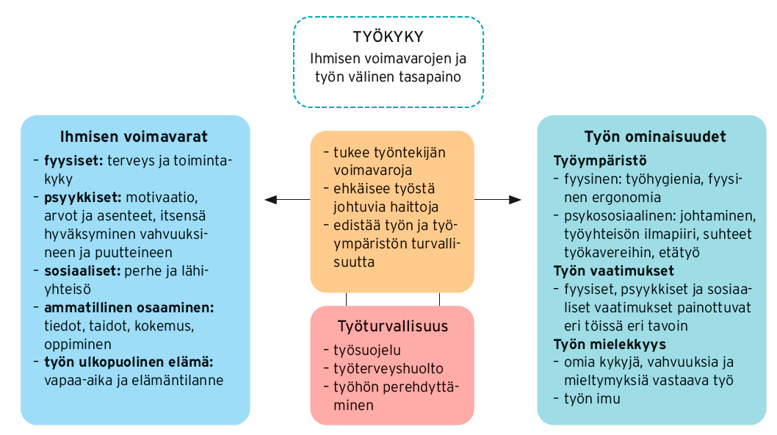
Työhyvinvoinnin rakennusaineet
Notes:
Työskentelyidea: Diaa voi käyttää keskustelevan opetuspuheen tukena.

Slide 6
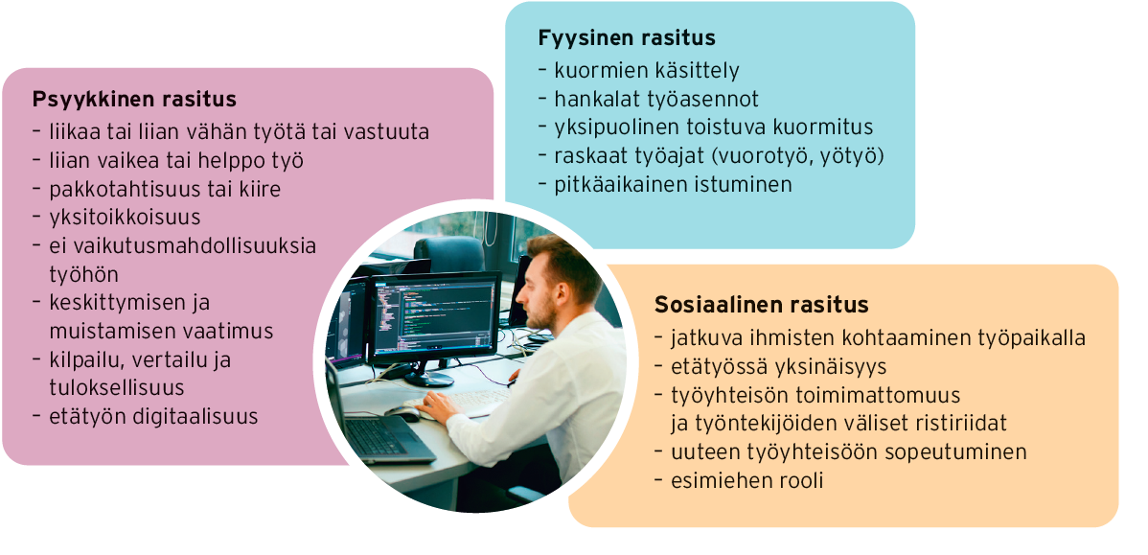
Työn rasitustekijöitä
Miten nämä näkyvät lukiolaisen arjessa?
Notes:
Työskentelyidea: Diaa voi käyttää keskustelevan opetuspuheen tukena.

Slide 7
Myönteisen työilmapiirin tunnusmerkkejä
luottamus työpaikan pysyvyyteen
yhteiset tavoitteet
työtehtävien ja vastuualueiden selvyys
tiedonkulun sujuminen
selkeät pelisäännöt ja toimintatavat
säännöistä kiinnipitäminen
vastuun jakaminen ja kantaminen
oppiva ja kehittyvä työyhteisö
henkilöstön kyvyt, taidot ja luovuus otettu käyttöön
aikaa sosiaaliselle kanssakäymiselle
usko ongelmien ratkaisumahdollisuuksiin
poissaoloja vähän, henkilöstön vaihtuvuus pientä
Notes:
Työskentelyidea: Diaa voi käyttää keskustelevan opetuspuheen tukena. Vastaava kaavio on myös oppikirjassa, mistä sen saa avattua suurena näpäyttämällä laatikkoa.

Slide 8
Terveyttä rasittavia tekijöitä työpaikalla
Biologisia altistustekijöitä
bakteerit
virukset
homeet
Tapaturmavaaroja
liukastuminen
putoaminen
esineiden aiheuttamat vaarat, kuten putoaminen tai kaatuminen
suojavarusteiden laiminlyönti
alkoholin väärinkäyttö
väkivallan riski
Ergonomiaan liittyviä altistustekijöitä
työasento
ruumiillinen kuormitus
työpisteeseen liittyvät tekijät kuten istuin, näyttöpäätteen asento, siisteys
työvälineet
työmenetelmät
työtilan riittävyys
Fysikaalisia altistustekijöitä
melu
tärinä
valaistus
säteily
lämpötila
ilman laatu
Kemiallisia altistustekijöitä,
voivat olla
syöpävaarallisia
allergisoivia
palo- ja räjähdysalttiita
Notes:
Työskentelyidea: Diaa voi käyttää keskustelevan opetuspuheen tukena. Oppikirjassa on laatikkoteksti, missä näitä kohtia hieman tarkennetaan.

Slide 9
Fyysinen ergonomia
Mitä fyysisen ergonomian virheitä kuvan istumisasennossa ja työympäristössä on?
Notes:
Työskentelyidea: Tutustutaan ergonomian eri alueisiin fyysiseen, kognitiiviseen ja organisaatioergonomiaan tarkastelemalla esimerkkikuvia ja tekstejä.

Slide 10
Kognitiivinen ergonomia
Notes:
Työskentelyidea: Tutustutaan ergonomian eri alueisiin fyysiseen, kognitiiviseen ja organisaatioergonomiaan tarkastelemalla esimerkkikuvia ja tekstejä. Tähän liittyvä tehtävä: Analysoikaa ja selittäkää, mitä kognitiivisen ergonomian kuormittavuutta kuvassa on.

Slide 11
Organisaatio-ergonomia
”Meillä todella huono työilmapiiri. Olen siis hoitoalalla ja työpaikallani paljon 50+ikäisiä naisia. Nuoret tulokkaat koulutetaan aina tähän toisten haukkumiseen ja juoruiluun. Yhtä vanhempaa työntekijää haukutaan ruokatauoilla aika paljon. Olemusta, raha-asioita ym. puidaan isoon ääneen ja halveksuen. En voi oikein sanoa tästä tälle kiusatulle, koska on koulutetumpi kuin minä. Myös esimies ollut kuuntelemassa juttuja.
En itsekään pääse oikein työyhteisöön mukaan. Olen hiljaisempi ja vetäytyväisempi, lisäksi tuntuu ettei minua hyväksytä / ymmärretä, koska olin vakavan masennuksen ja burnoutin takia sairaslomalla. (Palasin siis eri yksikköön ja siihen yksikköön missä nyt olen.) Muut ovat huomanneet vetäytymiseni ja hiljaisuuteni ja sitten minulle ei ole suoraan vittuiltu mutta ns. piilovittuilua on ollut.
Nyt olen tavallaan itsekin jo eristäytynyt muusta työyhteisöstä huonon ilmapiirin takia. Ei tästä varmaan ole enää paluuta kuin eläkkeelle jo alle 40v, vaikka työssäni pärjään ihan hyvin, mutta en vain työkavereiden kanssa.”
Notes:
Työskentelyidea: Tutustutaan ergonomian eri alueisiin fyysiseen, kognitiiviseen ja organisaatioergonomiaan tarkastelemalla esimerkkikuvia ja tekstejä.
Tähän liittyvä tehtävä:
Analysoikaa ja selittäkää, mitä organisaatioergonomian haasteita ja työhyvinvointia kuormittavia tekijöitä tekstissä tulee esiin.
Teksti on Kaksplus-lehden keskustelupalstalta. Lähde http://kaksplus.fi/threads/huono-tyoeilmapiiri-kokemuksia.2300001/

Slide 12
Ergonominen istuminen
Notes:
Työskentelyidea: tutustutaan kirjan piirroskuvan avulla ergonomisen istumisasentoon. Kaavio aukeaa digikirjan kautta isona, kun kuvaa napauttaa.
Voidaan myös tehdä tehtävä, jossa pareittain kuvataan oma mieluisin istumisasento, erittäin huono istumisasento ja ergonomisesti hyvä istumisasento ja vertaillaan kuvista istumisasentojen eroja.

Slide 13
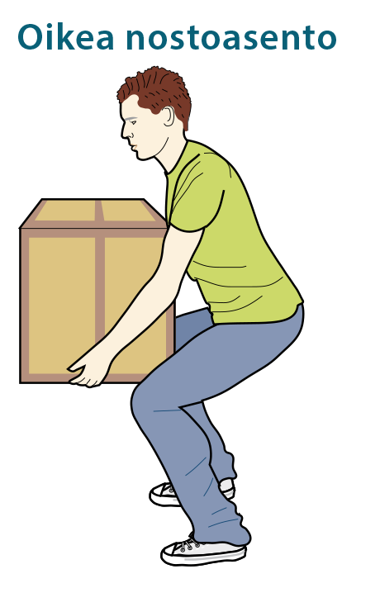
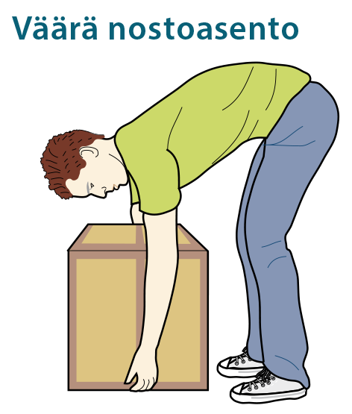
Oikea nostoasento
Oikea nostotekniikka vähentää selän kuormitusta. Kyykistyessä jalkaterät on hyvä pitää riittävän etäällä toisistaan. Nostossa hyödynnetään vahvoja jalkalihaksia ja pidetään taakka mahdollisimman lähellä vartaloa.
Notes:
Työskentelyidea: tutustutaan kirjan piirroskuvien avulla oikeaan nostoasentoon. Kaavio aukeaa digikirjan kautta isona, kun kuvaa napauttaa.

Slide 14
Haastattelutehtävä
Haastattele tuntemaasi aikuista. Mikä on hänen työtehtävänsä?
Miten hänen työpaikallaan on huomioitu ja huolehdittu:
työhyvinvoinnista
ergonomiasta
työsuojelusta
työterveyshuollosta?
Mitkä ovat a. ammatin b. työpaikan työhyvinvointia rakentavia tekijöitä?
Entä millaiset tekijät kuormittavat työhyvinvointia?
Notes:
Työskentelyidea: Opiskelijat haastattelevat tuntemiaan aikuisia työhyvinvointiin liittyvistä asioista. Haastattelun voi myös videoida.
Haastattelun tuloksista voidaan keskustella yhdessä: Mitä yhtenevää eri haastateltujen vastauksissa oli? Millaisia eroja oli? Mistä ne mahdollisesti johtuivat? Oliko selviä eroja eri ammateissa tai ammattialoilla työskentelevien vastauksissa?
Jos halutaan harjoitella tutkimuksen tekoa ja tilastojen laatimista, voidaan koota koko ryhmän kesken tai pienryhmissä yhteiset raportit, jossa kuvataan, mitkä olivat haastatteluaineistoissa yleisempiä keinoja huolehtia työhyvinvoinnista, ergonomiasta, työsuojelusta ja työterveyshuollosta ja mitä olivat yleisimpiä työhyvinvointia rakentavia ja kuormittavia tekijöitä.
Mainittujen keinojen ja tekijöiden määrät voidaan laskea haastatteluaineistosta ja piirtää niitä kuvaavat graafit. Jos päätetään tehdä haastattelusta tutkimusraportti tai tuloksista graafinen esitys, haastattelukysymyksiin voi muokata ennen haastattelua yhtenäisen lomakkeen ja lisätä mukaan strukturoituja kysymyksiä.

Slide 15
Neljä tapaa palautua
Rentoutuminen, esimerkiksi saunominen, hieronta, löhöily
Psykologinen irrottautuminen, ajatukset pois työstä ja koulusta, esimerkiksi liikunta, kirjan lukeminen, elokuva, siivoaminen, harrastus
Onnistumisen kokemukset (muualla kuin koulussa), esimerkiksi onnistuminen harrastuksissa
Ajankäytön hallinta myös vapaalla, älä rytmitä elämääsi aina muiden mukaan, varaa omaa aikaa.

Slide 16
Kertaava Kahoot
Linkki Kahoot-visaan:
https://play.kahoot.it/#/k/254073fc-2628-4982-88b3-93193fd5b7ce
Notes:
Tunnin lopuksi voidaan kerrata ja testata, miten hyvin luvun asiat ovat hallussa Kahoot-visan avulla.

